Slide 1
정보처리일반I
한글 2007 활용(2)
그림 넣기, 도형 그리기, 포스터와 안내문 만들기
2008. 04. 06
Namseok Choi
http://kowon.dongseo.ac.kr/~d8003150

Slide 2
Chapter04 한글 2007 활용
1. 표, 차트, 글상자 , 주석 익히기
  표 삽입하고 크기 조절하기
  표 편집하기
  차트
  글상자
  주석달기
  보고서 작성 프로젝트
2. 그림 넣기, 도형 그리기
  그림 넣기와 그리기
  포스터 작성 프로젝트
3. 다단, 글맵시 익히기
  다단 설정하기
  글맵시 적용하기
  소식지 작성 프로젝트

Slide 3
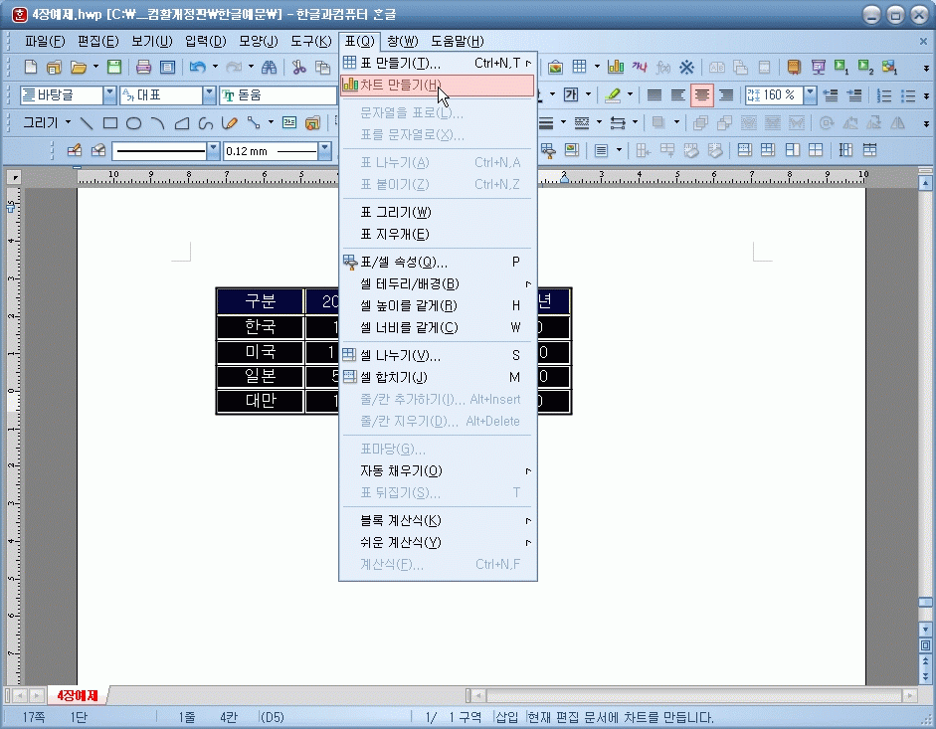
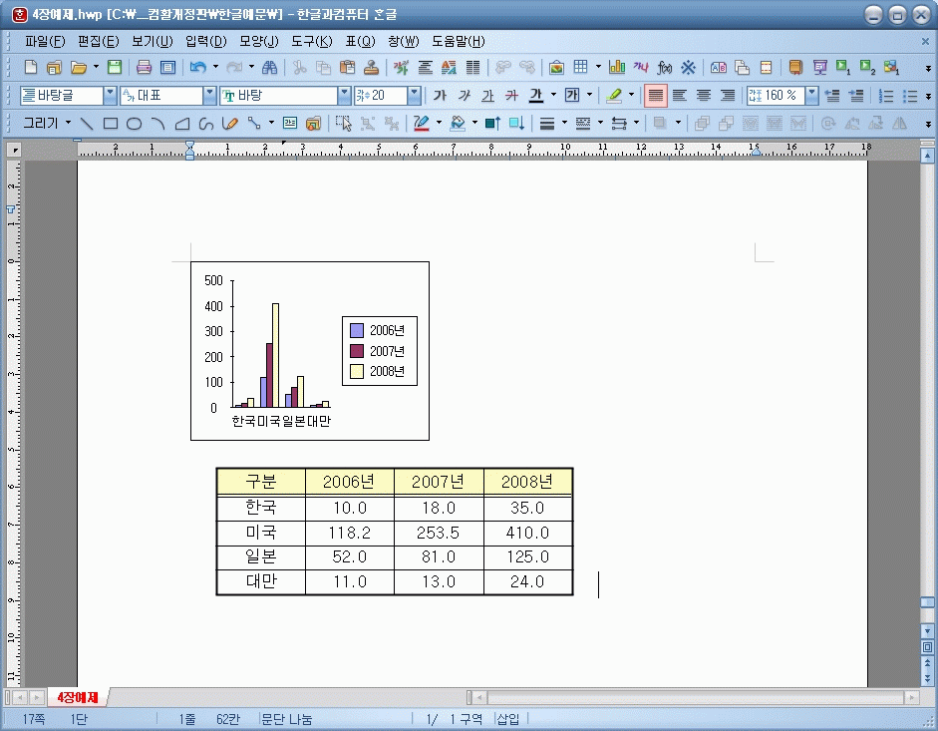
1.3 차트 - 차트 만들기
차트 만들기 1
  차트는 자료의 변화를 알아보기 쉽게 그래프 형식으로 제공하는 기능
  표 전체를 셀 블록으로 설정하고 [표]-[차트 만들기] 메뉴 선택.

Slide 4
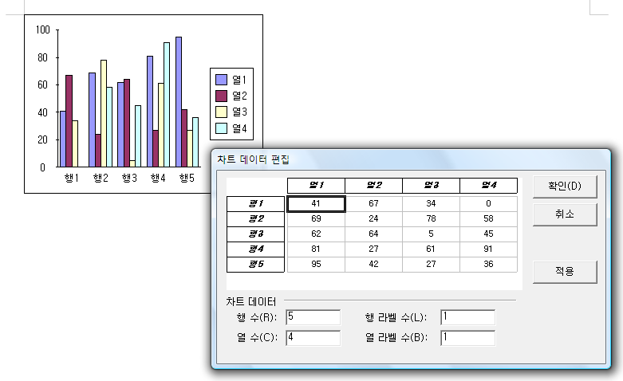
1.3 차트 - 차트 만들기
차트 만들기 2
  [표]-[차트 만들기] 실행하거나 [기본] 도구 상자에서 차트 아이콘( ) 을 클릭해 한글 문서의 편집 화면에 2차원의 세로 막대 차트 삽입
  차트 편집은 마우스 오른쪽 버튼을 눌러 바로 가기 메뉴의 ‘차트 데이터 편집’이나 ‘차트’ 등을 선택

Slide 5
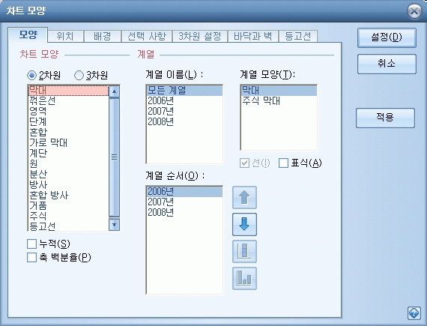
1.3 차트 - 차트 만들기
차트 모양 변경하기
  차트는 입력하는 자료의 유형에 따라 다른 차트로 변경할 수 있음.
  개체 편집 상태에서 마우스 오른쪽 버튼을 누르고 바로가기 메뉴에서 [차트]를 선택한 후, 2차원이나 3차원 형태의 차트 모양 선택.

Slide 6
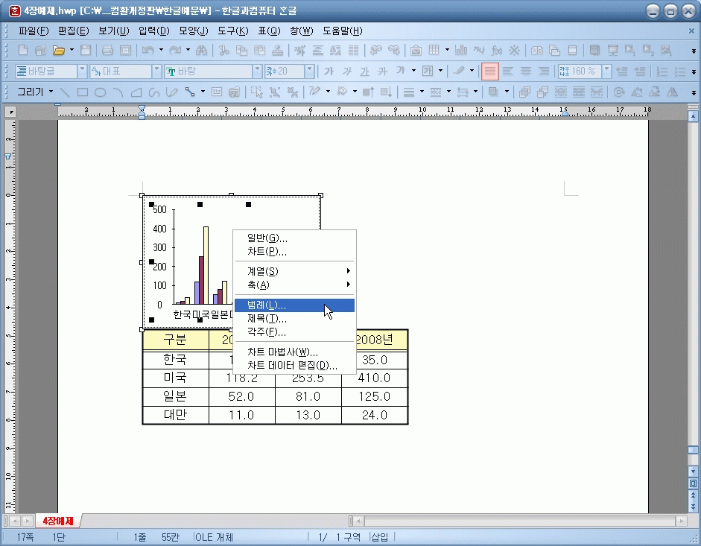
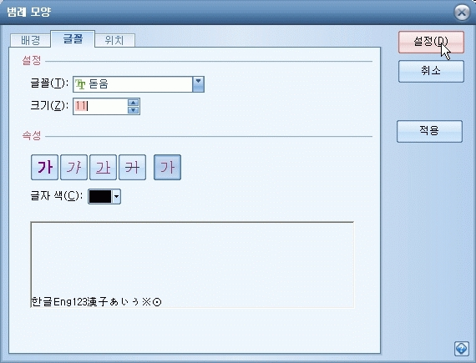
1.3 차트 - 차트 만들기
차트 범례
  개체 편집 상태에서 마우스 오른쪽 버튼을 누르고 바로가기 메뉴에서 [범례]를 선택한 후, [위치] 탭에서 ‘보임’에 체크하고 위치 설정
  범례의 글자 모양은 [글꼴] 탭에서 설정

Slide 7
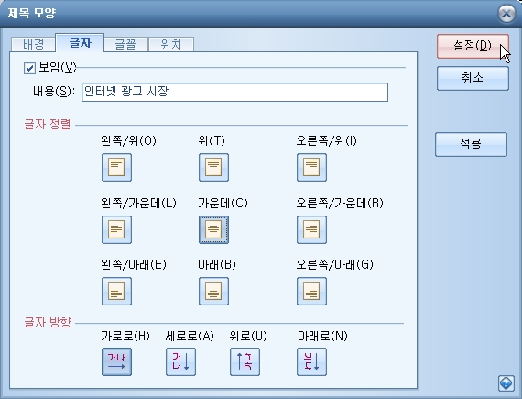
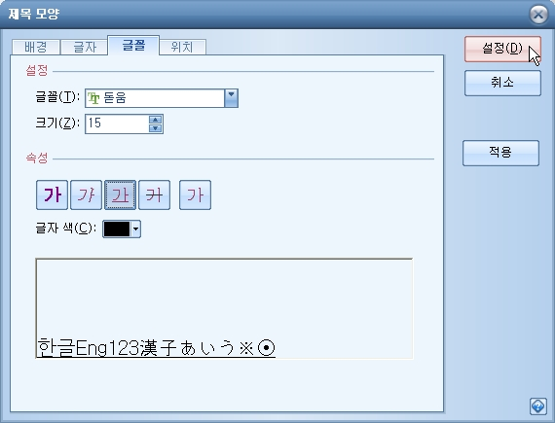
1.3 차트 - 차트 만들기
차트 제목
  개체 편집 상태에서 마우스 오른쪽 버튼을 누르고 바로가기 메뉴에서 [제목] 선택.
  [제목 모양] 대화상자에서 [글자] 탭을 선택하여 제목 내용을 입력하고, [위치] 탭을 선택하여 ‘보임’에 체크한 뒤, 제목의 위치 결정. 그리고 제목의 글자 모양은 [글꼴] 탭에서 설정

Slide 8
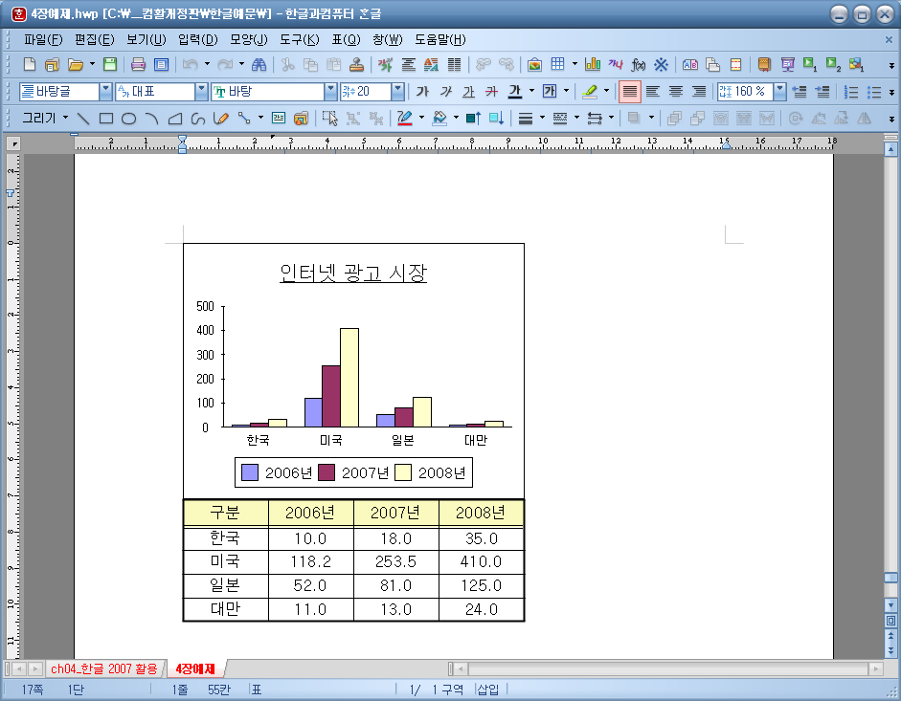
1.3 차트 - 차트 만들기
완성된 차트의 형태(차트제목,범례 수정)

Slide 9
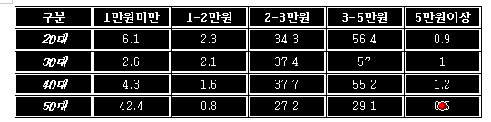
1.3 실습 - 차트 만들기
차트로 변환할 표를 만든다.
표 안에서 <F5> 키를 3번 눌러 표의 첫 번째 칸부터 마지막 칸까지 셀 블록 설정.
구분 | 1만원미만 | 1-2만원 | 2-3만원 | 3-5만원 | 5만원이상
20대 | 6.1 | 2.3 | 34.3 | 56.4 | 0.9
30대 | 2.6 | 2.1 | 37.4 | 57 | 1
40대 | 4.3 | 1.6 | 37.7 | 55.2 | 1.2
50대 | 42.4 | 0.8 | 27.2 | 29.1 | 0.5

Slide 10
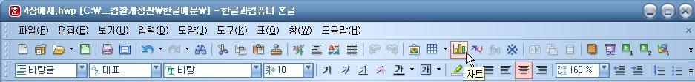
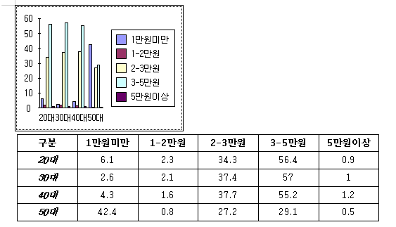
1.3 실습 - 차트 만들기
[표]-[차트 만들기]를 실행하거나 [기본] 도구 상자에서 차트 아이콘( ) 을 누른다.
현재의 표 내용대로 편집 화면에 2차원의 세로 막대 차트가 삽입된다.
차트 영역 바깥쪽을 마우스로 한 번 눌러 차트 만들기를 끝낸다.

Slide 11
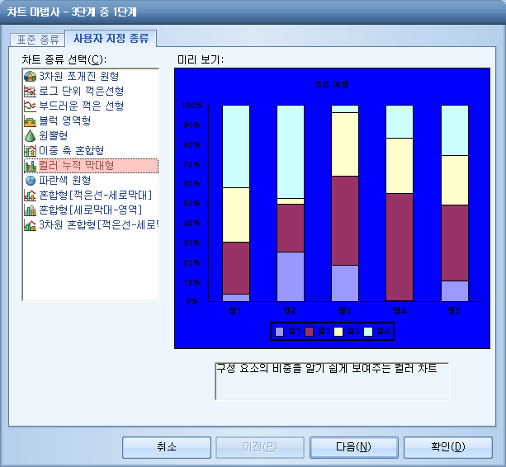
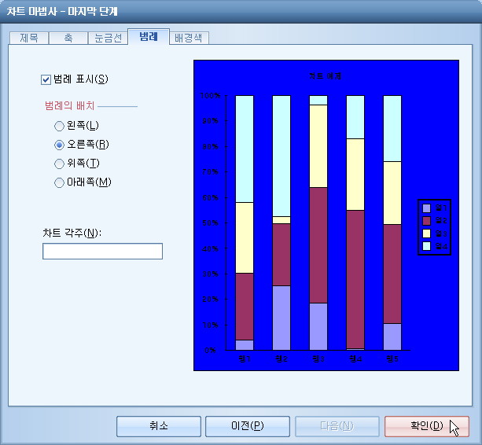
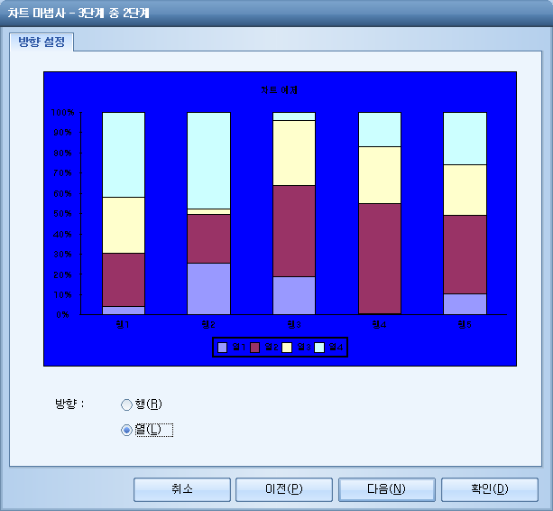
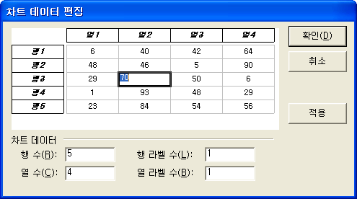
1.3 차트 - 차트 만들기
차트 종류와 차트 데이터 변경하기
  차트 편집 상태에서 ‘차트 마법사’를 선택하면 차트의 종류, 제목, 범례 등을 단계적으로 설정할 수 있음.
  차트 편집 상태에서 ‘차트 데이터 편집’을 선택하면 차트를 만들기 이전의 표에서 직접 데이터를 변경할 수 있으며, 표의 행 수와 열 수 등을 변경 가능.

Slide 12
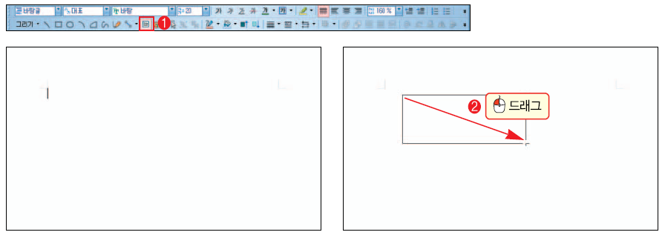
1.4 글상자
글상자 용도
여러 단에 걸쳐 제목을 넣는 경우
문서에서 원하는 위치에 글자를 넣는 경우
문서 내에 요약글을 넣는 경우
글상자 만들기
[입력]-[개체]-[글상자] 메뉴 또는 그리기 모두 모음의 글상자 아이콘( ) 클릭

Slide 13
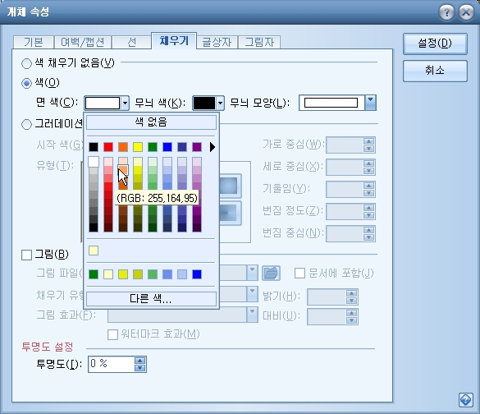
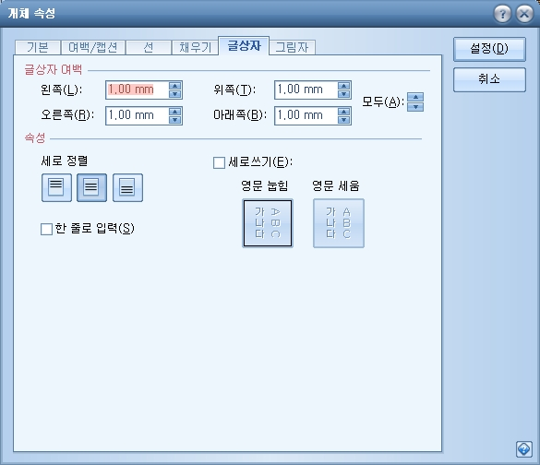
1.4 글상자
글상자 위치 이동과 크기 조절
  글상자 위치는 글상자 테두리를 선택하고 드래그하여 이동하고, 글상자 크기는 테두리를 선택하고 조절점을 드래그하여 변경할 수 있음.
  글상자 속성은 글상자 테두리를 선택하고 [입력]-[개체 속성] 메뉴 선택
    글상자 위치, 글상자 테두리 선, 글상자 채우기, 글상자 세로 정렬, 글상자 세로쓰기 등을 설정

Slide 14
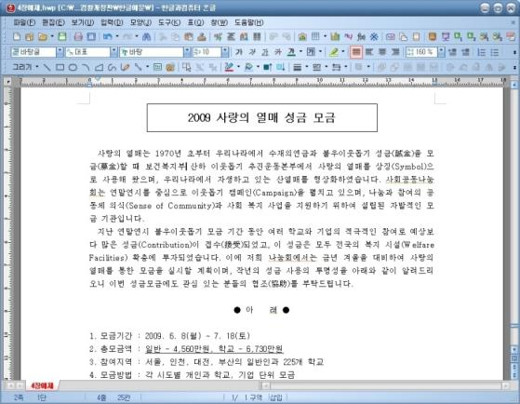
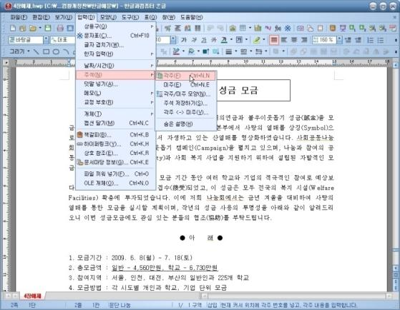
1.5 주석 - 주석달기
주석
  본문에서 인용한 자료의 출처를 밝히거나 본문에서 언급한 내용에 대한 보충 자료를 구체적으로 제시할 필요가 있을 때 사용하는 것
  각주 또는 미주의 형식으로 삽입
  각주는 각주 번호가 있는 페이지의 아래에 각주 내용이 놓이고, 미주는 문서의 가장 뒷부분에 미주 내용이 놓임.
각주 삽입
  ❶ 본문에서 각주를 넣을 단어 뒤에 커서를 위치시킨다.
  ❷ [입력]-[주석]-[각주]를 선택한다.

Slide 15
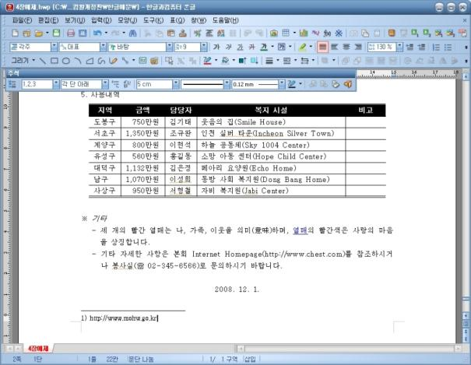
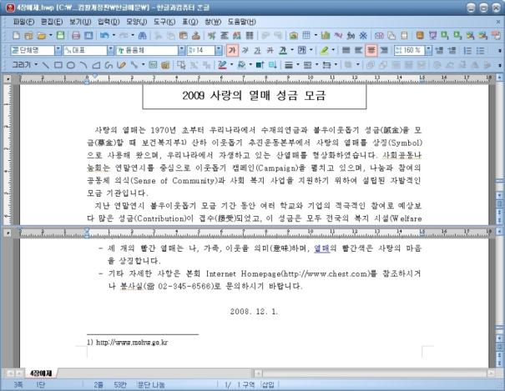
1.5 주석 - 주석달기
각주 삽입(계속)
  ❸ 커서 위치에 각주 번호가 매겨지고, 현재 쪽의 아래에 자동으로 매겨진 각주 번호에 이어서 각주 내용을 입력하고, 주석 도구 상자의 닫기 아이콘을 클릭.
  ❹ 각주가 삽입된 모습이다. 본문에는 각주 번호가 자동으로 삽입되고, 각주 내용은 해당 페이지 하단에 표시된다.

Slide 16
1.5 주석 - 주석달기
각주 수정
  각주 번호 앞에 커서를 놓고 [편집]-[고치기] 메뉴를 선택해 그 각주 번호에 해당하는 내용 수정
  각주 번호 위에 마우스 포인터를 위치시키고 마우스를 더블 클릭하여 해당 번호의 각주 내용 수정
각주 삭제
  본문에서 각주 번호 삭제
미주 삽입
  각주를 삽입하는 방법과 유사함.
  차이점은 미주 내용이 미주 번호와 같은 페이지에 있는 것이 아니라 문서의 모든 내용이 끝난 곳에 표시되는 것임.

Slide 17
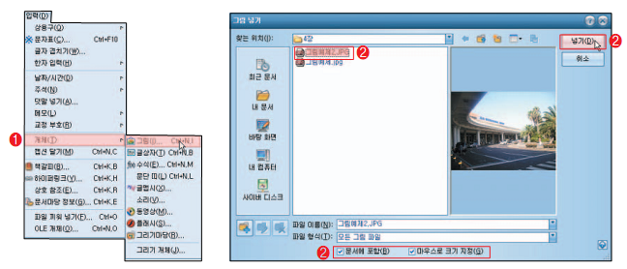
2.1 그림 넣기, 도형 그리기 - 그림 넣기와 그리기
그림 넣기
  한글 문서에 그림 파일 삽입 기능
  GIF, JPG, PNG, BMP, AI, PDF 등의 다양한 그림 형식 지원
  그림 도구 상자를 이용하여 그림 위치, 확대/축소, 그림 자르기, 그림 효과 등의 그림 편집을 할 수 있음.
  ❶ [입력]-[개체]-[그림] 메뉴 선택
  ❷ 삽입할 그림의 경로와 그림 파일을 선택하고, ‘마우스로 크기 지정’ 옵션을 설정한 후 <열기> 클릭(옵션에 체크하지 않으면 현재 커서 위치에 원본 그림의 100% 크기로 그림 삽입)

Slide 18
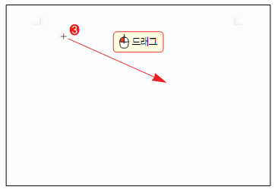
2.1 그림 넣기, 도형 그리기 - 그림 넣기와 그리기
그림 넣기(계속)
    ❸ 마우스 커서의 모양이 십자(+) 모양으로 바뀌었을 때, 마우스로 드래그하여 그림 영역을 만든다.

Slide 19
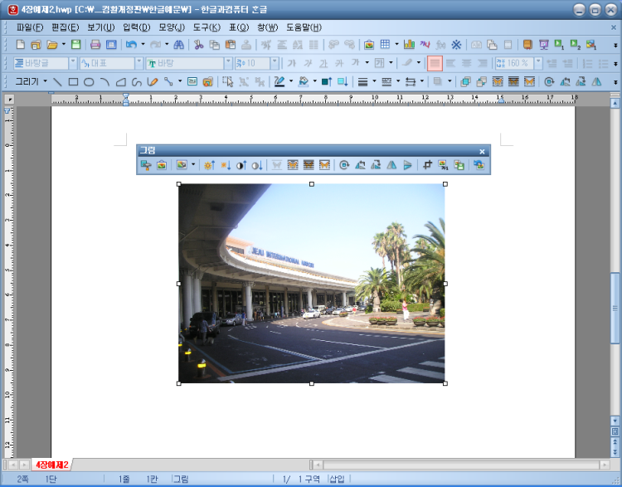
2.1 그림 넣기, 도형 그리기 - 그림 넣기와 그리기
그림 위치 이동 및 크기 조절하기
  그림 삽입을 완료한 후, 그림의 크기를 조절하려면 그림을 선택한 후 그림 주위의 모서리 조절점을 마우스로 드래그 함.
  그림의 위치를 이동하려면 그림을 선택한 후 그림 내부를 마우스로 드래그 함.

Slide 20
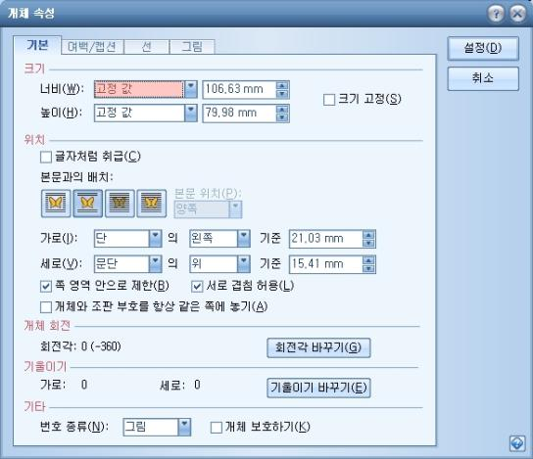
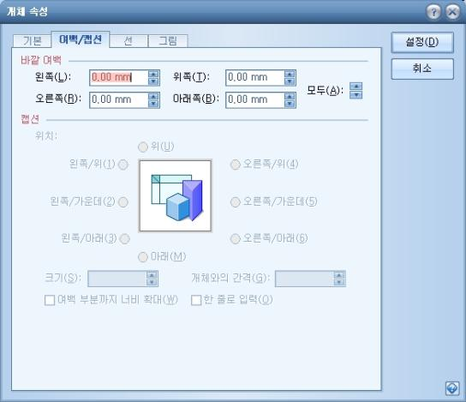
2.1 그림 넣기, 도형 그리기 - 그림 넣기와 그리기
그림 개체 속성
  그림 도구 상자의 개체 속성 아이콘( ) 을 클릭하거나 그림을 더블클릭한 후 [개체 속성] 대화상자에서 본문과의 배치, 여백, 테두리 등을 설정할 수 있다.
    ❶ 그림의 크기와 위치, 본문과의 배치 모양 등 기본적인 개체 속성을 설정할 수 있으며, [표/셀 속성] 대화상자의 ‘표 위치 설정하기’와 유사함(‘글자처럼 취급’에 체크되어 있으면 그림의 회전이나 기울이기를 할 수 없음)
    ❷ 그림의 바깥 여백을 설정하는 것으로 본문과의 배치를 ‘글자처럼 취급’이나 ‘어울림’, ‘자리 차지’ 등으로 지정한 경우에 효과가 있다.

Slide 21
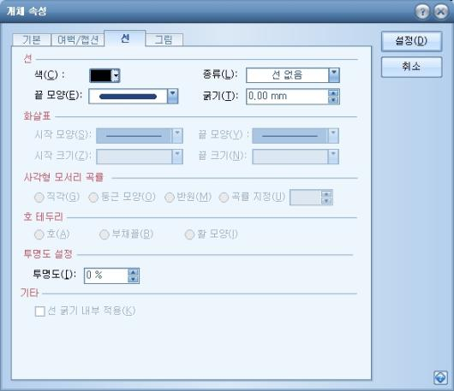
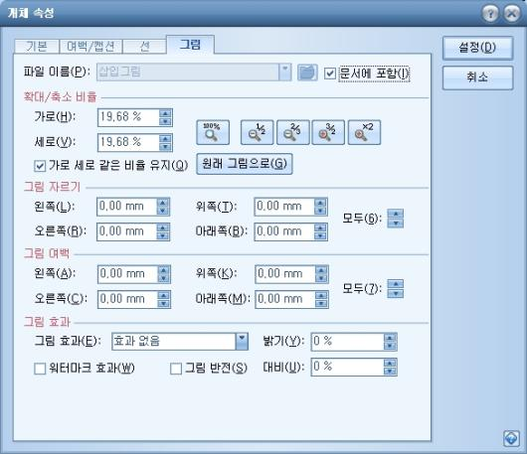
2.1 그림 넣기, 도형 그리기 - 그림 넣기와 그리기
그림 개체 속성(계속)
    ❸ 그림의 테두리를 설정하는 것으로, 선 종류, 색, 굵기, 투명도 등을 변경할 수 있다. 선 종류를 ‘선 없음’으로 하면 테두리는 없어진다.
    ❹ 그림 파일을 삽입하거나 연결하고, 해당 그림의 비율을 확대하거나 축소할 수 있으며, 또한 그림 자르기, 그림 여백 주기, 그림 효과 주기 등을 설정할 수 있다.

Slide 22
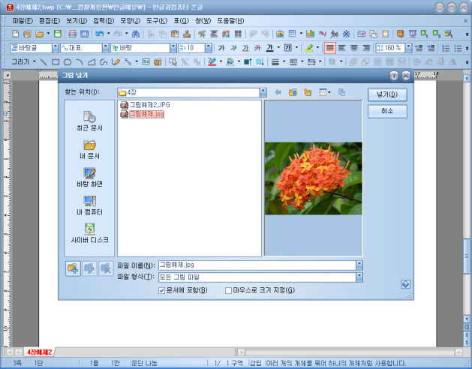
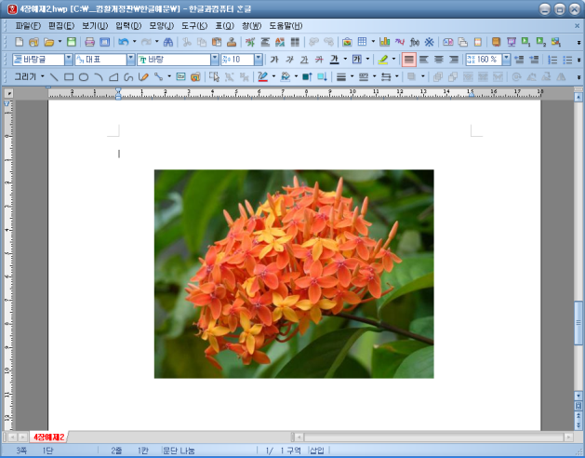
2.1 실습 - 그림 삽입하기
한글 문서에 그림을 삽입한다.

Slide 23
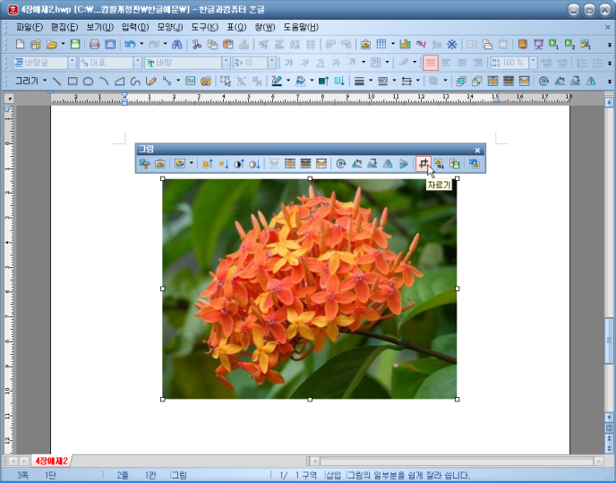
2.1 실습 - 그림 삽입하기
문서에 들어 있는 그림의 이미지 중에서 필요한 부분만 선택하기 위해 [그림] 도구 상자에서 자르기 아이콘( ) 누름

Slide 24
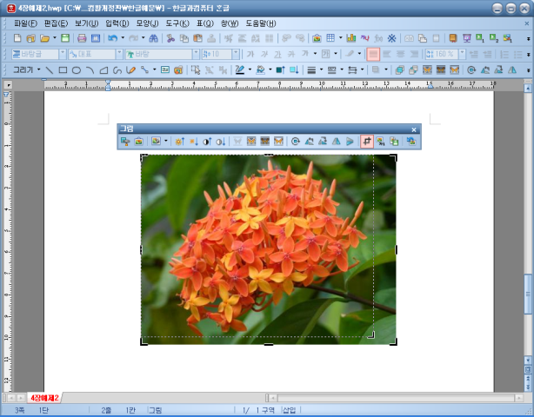
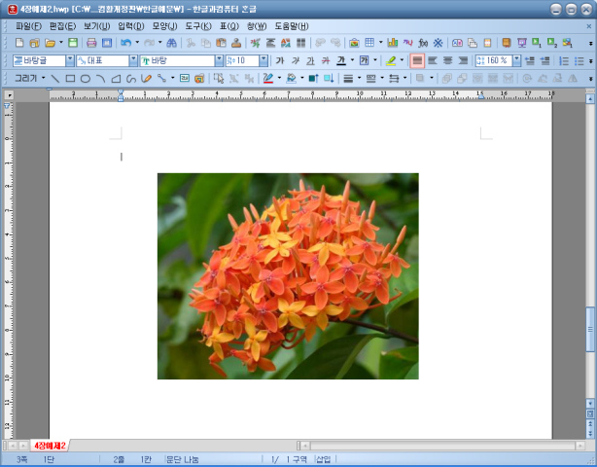
2.1 실습 - 그림 삽입하기
그림 테두리의 경계 선 모양 가까이에 마우스 포인터를 갖다 대면 마우스 포인터의 모양이 바뀌는데, 여기서는 그림의 오른쪽 아래 모서리에 마우스 포인터를 갖다 댄 다음 마우스 왼쪽 버튼을 누른 상태에서 그림의 안쪽으로 마우스를 끌어 그림의 일부만 잘라낸다.

Slide 25
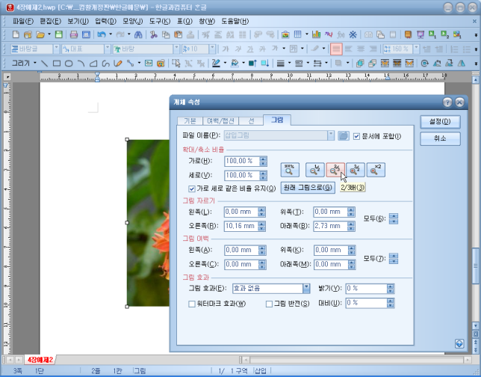
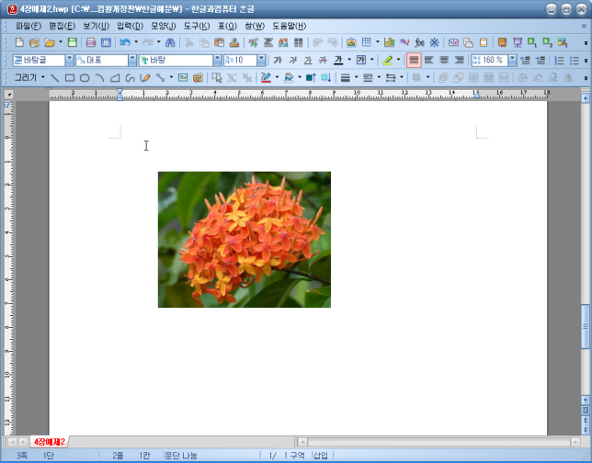
2.1 실습 - 그림 삽입하기
그림 크기를 조절하기 위해 그림을 선택하고 더블 클릭한 후, [개체 속성] 대화상자에서 [그림] 탭의 ‘확대/축소 비율’ 중 2/3배 아이콘( ) 을 눌러 현재 그림 크기의 2/3로 축소한다.

Slide 26
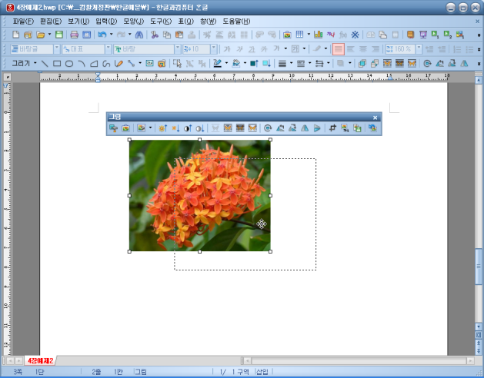
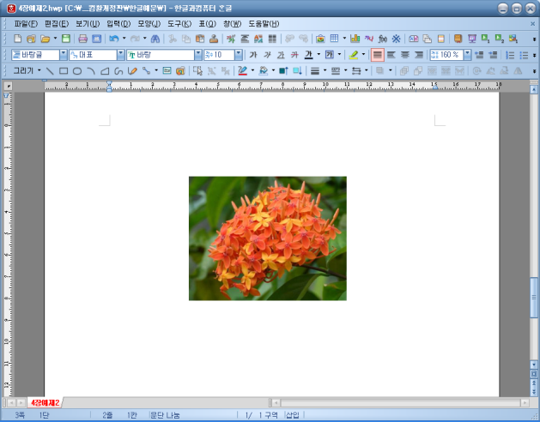
2.1 실습 - 그림 삽입하기
그림을 선택하고 드래그하여 적절한 위치로 이동한다.

Slide 27
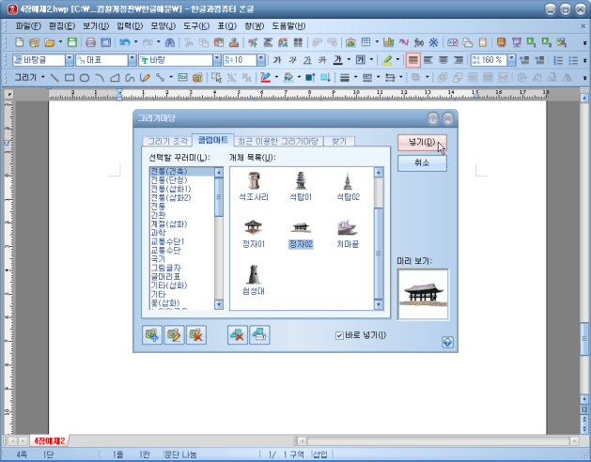
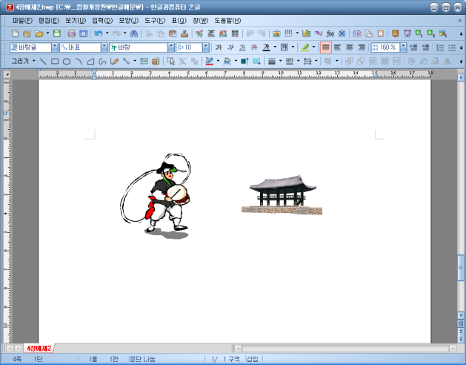
2.1 그림 넣기, 도형 그리기 - 그림 넣기와 그리기
그리기 마당
  많이 쓰이는 개체를 미리 만들어 등록해 놓은 것으로, 필요할 때마다 등록된 개체를 가져다 원하는 그림을 쉽고 빠르게 그릴 수 있음
  ‘그리기 조각’과 ‘클립아트’로 구성
  [입력]-[개체]-[그리기마당] 메뉴를 선택한 후, [그리기마당] 대화상자의 [그리기 조각] 탭이나 [클립아트] 탭의 꾸러미 목록에서 원하는 그리기 조각이나 클립아트 선택

Slide 28
2.1 그림 넣기, 도형 그리기 - 그림 넣기와 그리기
그림 그리기
  한글에서 그릴 수 있는 그리기 개체는 직선, 사각형, 원, 호, 다각형, 곡선, 펜 그리기 등이 있으며, 그리기 도구 상자를 이용하여 그리기 및 편집을 할 수 있음.
    ❶ 사각형이나 원은 <Shift> 키를 누른 상태에서 그리면 정사각형이나 정원이 그려짐. 다각형은 꼭지점마다 클릭하여 그리게 되며, 시작점 근처에서 클릭하거나 임의의 지점에서 더블 클릭하면 다각형 그리기가 완성됨. 직선은 ❸의 속성을 이용하여 다양한 형태로 그릴 수 있음.
    ❷ 개체 선택, 개체 묶기, 개체 풀기 도구. 여러 개의 개체를 하나로 묶기 위해서 먼저 개체 선택 도구로 개체를 모두 포함하는 영역을 그리고, 개체 묶기 도구를 클릭함. 묶어진 개체는 다시 개체 풀기가 가능함.

Slide 29
2.1 그림 넣기, 도형 그리기 - 그림 넣기와 그리기
그림 그리기(계속)
    ❸ 도형의 선 성분에 대하여 선 굵기, 종류 등을 설정할 수 있다. 도형 개체를 선택한 후, 선 굵기( ), 종류( ) 아이콘의 오른쪽에 있는 작은 삼각형을 클릭하여 설정할 수 있음. 그리고 화살표는 닫힌 도형(시작과 끝이 연결된 도형)이 아닌 경우에 유효함.
    ❹ 회전, 왼쪽으로 90° 회전, 오른쪽으로 90° 회전, 좌우 뒤집기, 상하 뒤집기, 다각형 점 편집 도구. 개체 회전은 해당 개체를 선택한 후 회전 도구를 클릭하고 개체 주위의 조절점을 드래그하여 각도 조절.

Slide 30
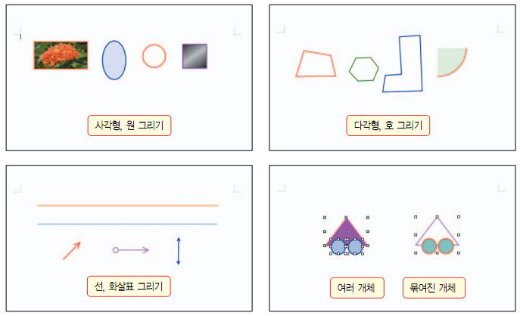
2.1 그림 넣기, 도형 그리기 - 그림 넣기와 그리기
그림 그리기 예

Slide 31
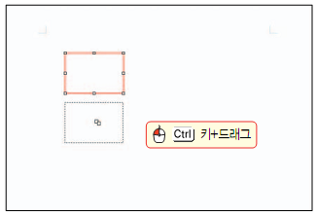
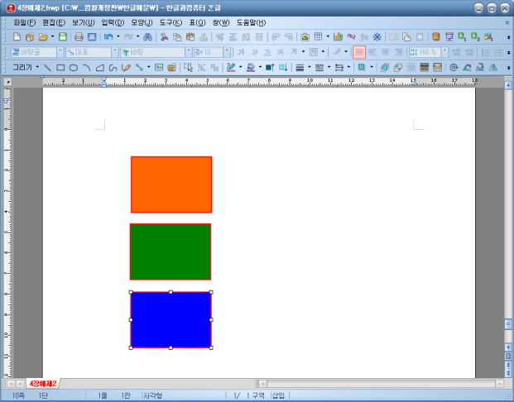
2.1 실습 - 도형만들기
사각형 한 개를 그리고, 사각형을 복사하기 위해 <ctrl> 키를 누른 채 사각형 개체를 드래그하여 세 개의 사각형을 만든다. 그리고 사각형의 면색을 각각 다르게 설정한다.

Slide 32
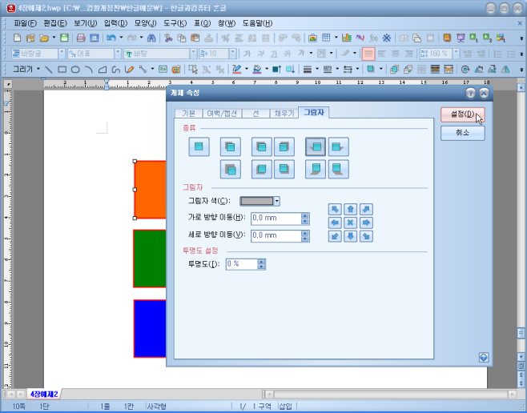
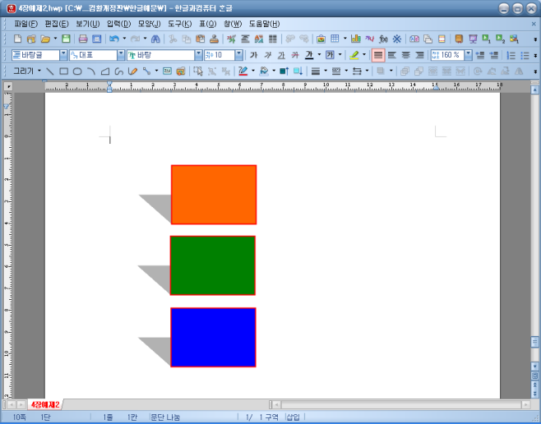
2.1 실습 - 도형만들기
각 도형마다 그림자를 적용시킨다.

Slide 33

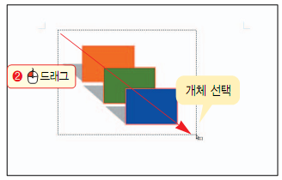
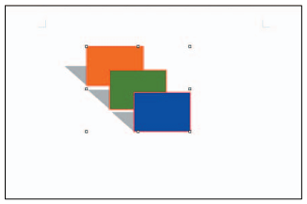
2.1 실습 - 도형만들기
사각형을 겹치도록 위치를 이동한다. 그리고 그리기 도구 모음에서 개체 선택 아이콘( ) 을 클릭하고 개체 묶기 아이콘( ) 클릭
개체는 생성되는 순서대로 아래쪽으로 놓이게 된다. 포토샵의 레이어와 유사한 개념으로 위쪽에 놓이는 개체는 아래쪽의 개체를 가리게 된다.

Slide 34
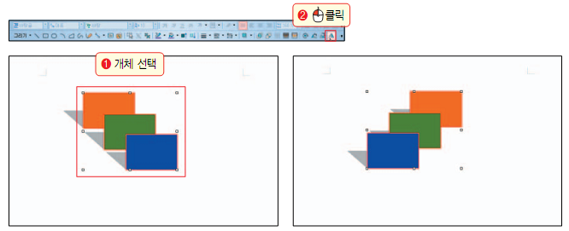
2.1 실습 - 도형만들기
선택된 개체를 그리기 도구의 좌우대칭 아이콘( ) 을 눌러서 개체의 좌우가 바뀌도록 한다.

Slide 35
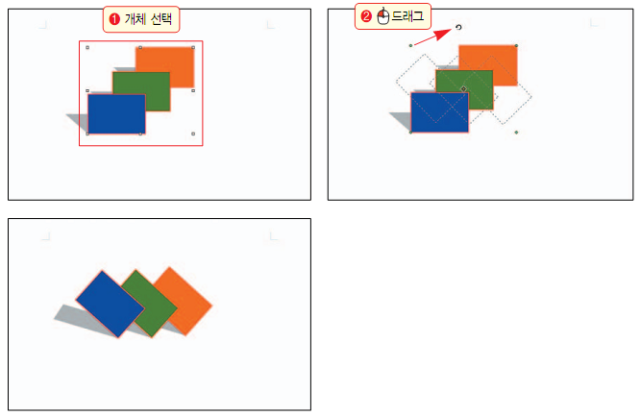
2.1 실습 - 도형만들기
개체를 선택하고 그리기 도구의 개체 회전 아이콘( ) 을 눌러서 원하는 각도만큼 개체를 회전시킨다.

